Slide 1
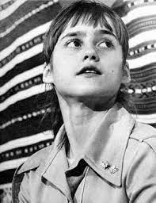
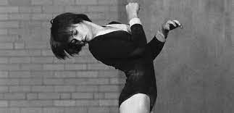
Nadia Comaneci Biographie

Slide 2
Nadia Comaneci est une gymnaste roumaice, née à Onești le 12 novembre 1961.
Elle est considérée comme l'une des meilleures gymnastes de tous les temps et sa renommée a contribué à populariser ce sport.
Nadia Comaneci en 1976

Slide 3
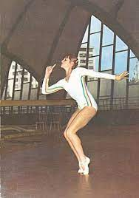
Si elle n'est pas la première à obtenir la note parfaite de 10 dans l'histoire de son sport, elle l'est dans le cadre d'une competition olympique. Elle réalise cette performance, très médiatisée, à Montréal en 1976 à l'âge de quatorze ans et huit mois.

Slide 4
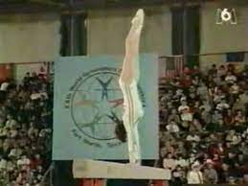
Ses rapports avec l’État roumain dirigé par Nicolae Ceaușescu – qui, dans un premier temps, a fait d’elle une icône du régime – se dégradent peu à peu et, huit ans après la fin de sa carrière, elle quitte illégalement le pays et s'installe aux États-Unis. Elle a la double nationalité roumaine et américaine (naturalisée en 2013, elle n'a jamais représenté les États-Unis en compétition).

Slide 5
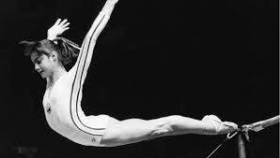
Ses débuts en gymnastique
Nadia Comăneci débute en gymnastique à l'école maternelle avec une équipe locale appelée Flame dont les entraîneurs sont Duncan et Munteanu.
À l'âge de six ans, elle est repérée par Béla Károlyi pour devenir une des premières élèves de l'école de gymnastique basée à Onesti, dirigée par le couple Karolyi et financée par le gouvernement roumain. Comme Nadia Comăneci, Béla et son épouse Márta quitteront le pays en 1981 pour rejoindre les États-Unis et entraîner plusieurs champions américains.

Slide 6
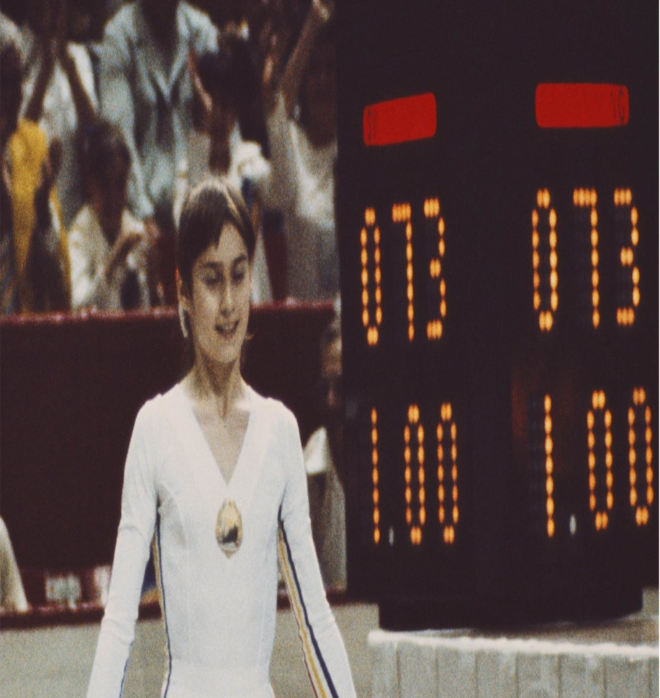
Jeux olympiques de Montréal
À quatorze ans et huit mois, Comăneci devient l'une des étoiles des Jeux olympiques d'été de 1976 à Montréal, au Canada. Elle parvient en effet, grâce à son enchaînement aux barres asymétriques, à obtenir la note maximale de 10. Elle est souvent présentée, à tort, comme la première gymnaste de tous les temps à obtenir cette note parfaite, alors que la Tchécoslovaque Věra Čáslavská l'avait déjà obtenue en 196717, mais Nadia Comăneci est la première à réaliser cette performance aux Jeux olympiques. Cette performance reste toutefois rare, au point que les tableaux d’affichage des notes indiquent « 1.00 » au lieu de « 10.0 »

